Slide 1
Seksualiteit en kanker
Els Van Oevelen,
Bekkenfysiotherapeut aantekening register NVVS io

Slide 2
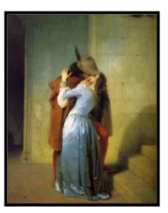
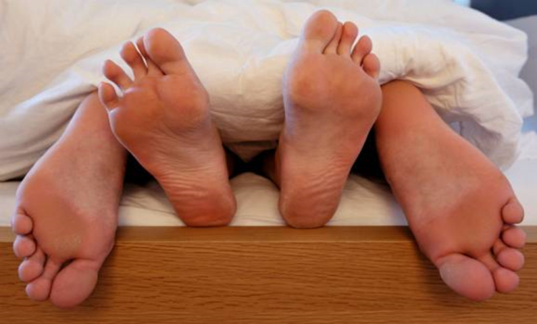
Belang van seks
Mensen vrijen om verschillende redenen

Slide 3
Belang van seks
Seks is gezond
• betere stemming (minder depressie)
Knuffelen en orgasme doen oxytocine spiegel stijgen
• spierontspanning
• beter slapen
• beter onderling contact
• oxytocine werkt ook angstverminderend
Fijne seks leidt af van pijn
Genitale stimulatie verhoogt pijndrempel (via endorfines)

Slide 4
Belang van aandacht voor seks
Seksualiteit / intimiteit is belangrijk aspect voor kwaliteit van leven
De interventies bij kanker veroorzaken verschillende veranderingen in het biopsychosociale model

Slide 5
Bio-psycho-sociale model

Slide 6
Bio-psycho-sociale model

Slide 7
Biologische aspecten
Hormonale veranderingen
Zenuw stoornissen
Moeheid
Incontinentieklachten
Pijn
Stijfheid
….
Notes:
Hormonale veranderingen door chemotherapie, radiotherapie
Zenuw stoornissen door chirurgie ( bv prostaat ca, blaasca, colrectaal ca) en door radiotherapie ih kleine bekken

Slide 8
Psychologische aspecten
Veranderd lichaamsbeeld
Veranderd zelfbeeld
Aanpassingsvermogen
Veranderde betekenis van de seksualiteit
Notes:
Ziekte kan heel veel invloed hebben op hoe iemand zijn of haar lichaam beleeft: littekens, amputaties, verlammingen zijn ingrijpende veranderingen. Sommige mensen vinden het moeilijk zich voor te stellen dat hun partner hen nog aantrekkelijk vindt. Deze vervreemding leidt makkelijk tot vermijden van seksuele activiteit.
Voor het zelfbeeld is het bepalend hoe een persoon naar zichzelf kijkt en zichzelf waardeert. Een stevig zelfbeeld ontstaat als je tevreden bent met zijn of haar rollen in het leven: rol van vader/moeder/echtgenoot/werker/minnaar. Door ziekte worden deze rollen vaak radicaal veranderd. De meeste veranderingen in deze rollen zijn in de omgeving goed bespreekbaar. Door het taboe rond seksualiteit zijn veranderingen op dit gebied vaak niet makkelijk bespreekbaar.
Het aanpassingsvermogen wordt in wisselende mate bij lichamelijke aandoeningen op de proef gesteld. De meeste mensen willen het leiefste alles bij het oude houden en kunnen het niet uitstaan dat dat hun leven door de lichamelijke veranderingen zo verandert. De veranderingen dwingen vaak aanpassingen op verschillende levensgebieden af en seksualiteit is hierop geen uitzondering. In vergelijking met de andere gebieden wordt seks benadeeld omdat vele mensen het onderwerp lastig te bespreken vinden met hun partner. Ook bij de dokters is dit vaak een niet of nauwelijks besproken onderwerp.
Ieder mens geeft op zijn eigen wijze invulling aan de bekentenis die seksualiteit voor hem of haar heeft. Hierbij spelen zaken als leeftijd, levensfase, sekse, persoonlijkheid, opvoeding en cultuur een belangrijke rol. De betekenis die je aan seksualiteit geeft is een belangrijke factor die mee ebpaalt wanneer, hoe en zelfs of iemand wil en in staat is zich seksueel aan te passen aan de nieuwe situatie

Slide 9
Relationele aspecten
Veranderde rol binnen relatie
Plaats van seksualiteit binnen de relatie
Notes:
Door ziekte kunnen de gelijkwaardige rollen van minnaars veranderen. Afhankelijkheid en bezorgdheid ;opeens ben je patient en verzorger; misschien kun je door lichamelijke verandering niet meer de leidende en actieve rol nemen…
Stellen die naast seks weinig ander leuke dingen met elkaar doen zullen meer moeite hebben met het feit dat hun seksuele relatie verandert. Ook de levensfase is hier van belang. Een stekl dat elkaar net kent zal anders omgaan met het verlies dan een stel dat 40 jaar getrouwd is…

Slide 10
Behandeling volgens PLISSIT- model

Slide 11
permissie
Luisteren

Slide 12
Limited information
Psycho- educatie, voorlichten over
Gevolgen van behandeling op seks
Hoe werkt seks
Instandhouders
Vermijdingscirkel
m/v verschillen
Weegschaal stimulatie/remming

Slide 13
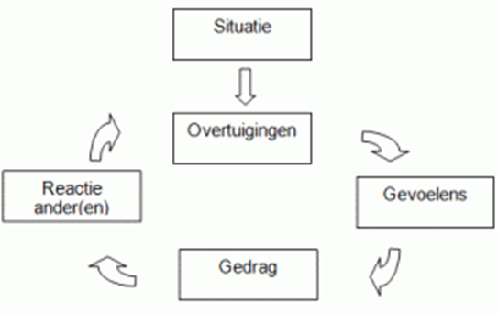
Specific suggestions
Psycho educatie, voorlichting
Sensate focus oefeningen (Masters &Johnson)
Cognitieve/ gedragsgerichte interventies o.a. RET

Slide 14
Seksuele responscurve

Slide 15
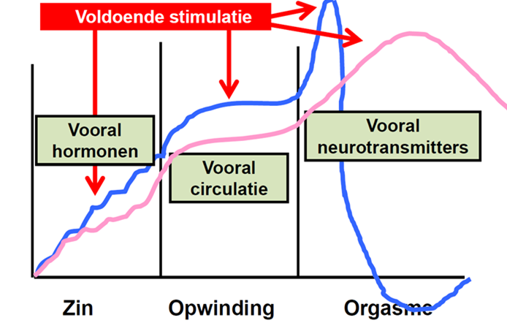

Slide 16
Hoe werkt seks?

Slide 17
Weegschaal model

Slide 18
Dank voor uw aandacht

